Slide 1
Преобразование
графиков
тригонометрических
функций

Slide 2
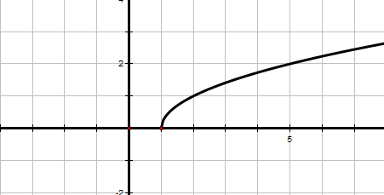
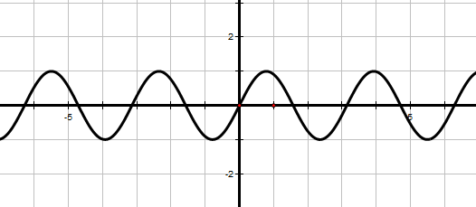
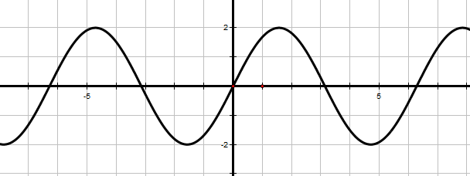
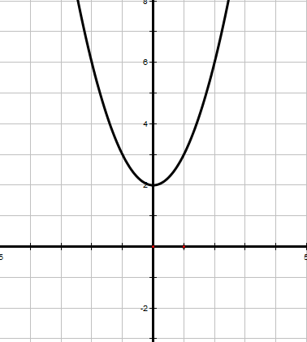
Установите соответствие между графиками функций и формулами, которые их задают
$$а)у=x^{2}+2$$
$$б)у=2\sin{х}$$
$$в)у=\sqrt{х−1}$$
$$г)у=\sin{2х}$$
1
2
3
4

Slide 3
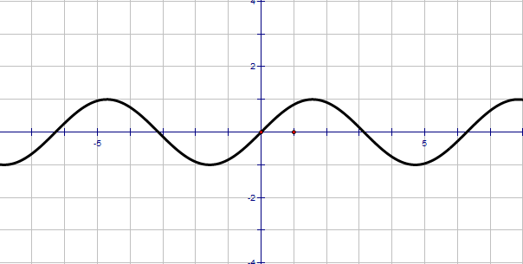
Задание №1
y = sin x + 2
y = sin x

Slide 4
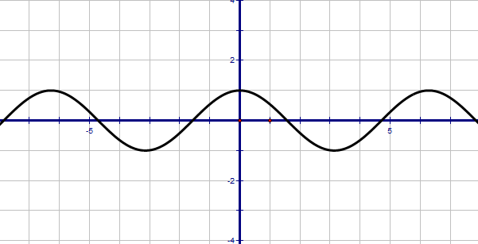
Задание №2
y = cos x
y = cos x – 3

Slide 5
Задание №3
y = 2sin x
y = sin x

Slide 6
Задание №4
y = cos x
y = ½ cos x

Slide 7
Задание №5
y = sin (x - π/3)
y = sin x

Slide 8
Задание №6
y = cos (x + π/3)
y = cos x

Slide 9
Задание №7
y = sin x
y = sin 2x

Slide 10
Задание №8
y = cos x
y = cos ½ x

Slide 11
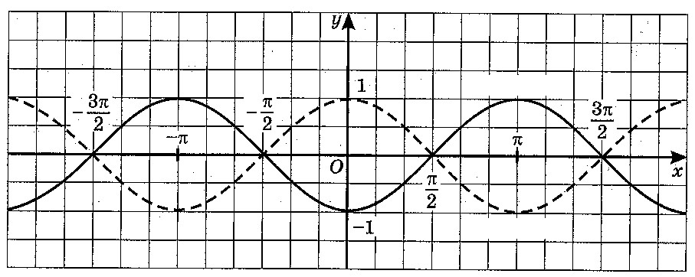
№2. График какой из приведенных функций
изображен на рисунке
а) y = - cos x б) cos (х-π) в) y = cos (х+π)

Slide 12
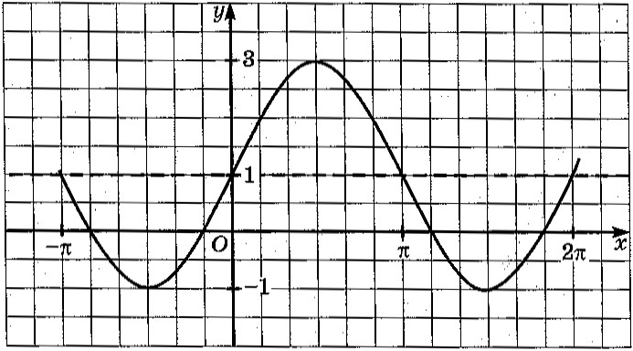
№3.Подберите коэффициенты а и в так, чтобы на данном рисунке был изображен график функции
y = а sin x + в
₁ ₂
y = 2sin x + 1
y = sin x
^{растяжение от ОХ в 2 раза}
y = 2 sin x
^{пар.перенос вверх на 1}
y = 2sin x + 1

Slide 13
Ответы
Вариант 1
Запишите последовательность построения графика функции в таблице y = 2cos (х + π/4) – 2
Преобразование | Функция | График
Основная тригонометрическая функция
Параллельный перенос вдоль оси абсцисс
Растяжение от оси абсцисс
Параллельный перенос вдоль оси ординат

Slide 14
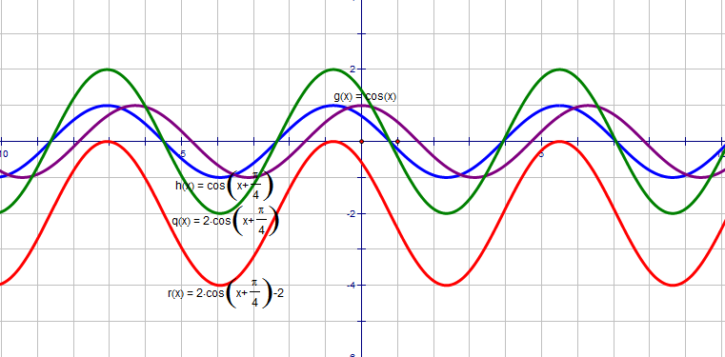
Ответы
Вариант 1
Запишите последовательность построения графика функции в таблице y = 2cos (х + π/4) – 2
Преобразование | Функция | График
Основная тригонометрическая функция | 1 | фиолетовый
Параллельный перенос вдоль оси абсцисс | 2 | синий
Растяжение от оси ординат | 3 | зелёный
Параллельный перенос вдоль оси ординат | 4 | красный

Slide 15
Схема исследования
1. Классификация функции.
2. Найти D(у) .
3. Найти Е(у).
4. Найти нули функции
5. Найти точки пересечения с осями координат
6. Найти промежутки знакопостоянства функции
7. Найти промежутки возрастания и убывания функции
8. Найти наибольшее и наименьшее значение функции.
9. Построить график функции.

Slide 16
Отметка «5»
задание выполнено верно, без ошибок
Отметка «4»
допущены 1-2 ошибки
Отметка «3»
допущены 3-4 ошибки.

Slide 17
Домашнее задание
а) п.16-20, № 20.8 (а,в); 19.9, 18.10 (а,в)
б) Подберите коэффициенты а и в в формуле функции y = |а cos x + в| так, чтобы Е(у) = .
Постройте график данной функции.

